Slide 1
НАШИ – ВОСЬМИКЛАШКИ!!!
МОУ БСОШ №6 с углубленным изучением предметов художественно-эстетического цикла, г. Королев, Московской области

Slide 2
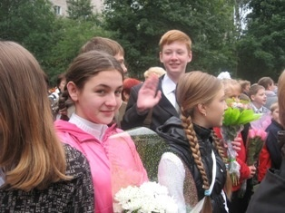
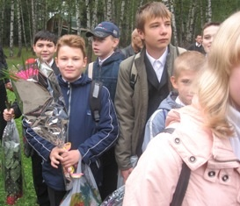
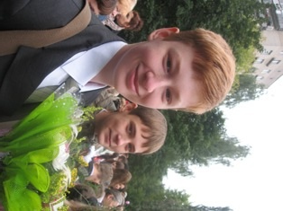
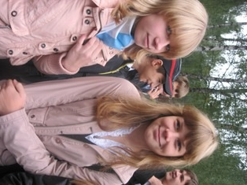
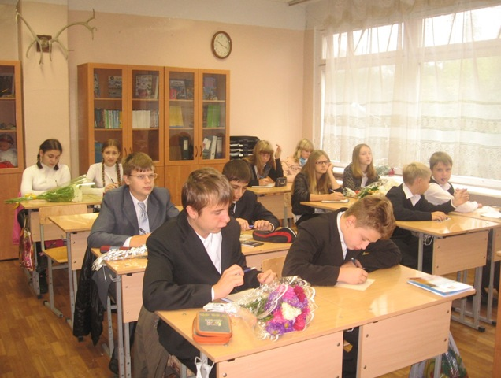
1 сентября….

Slide 3
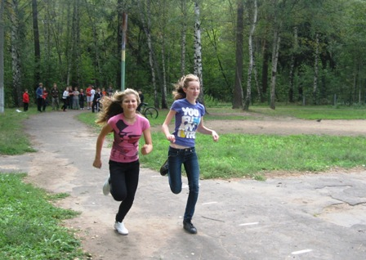
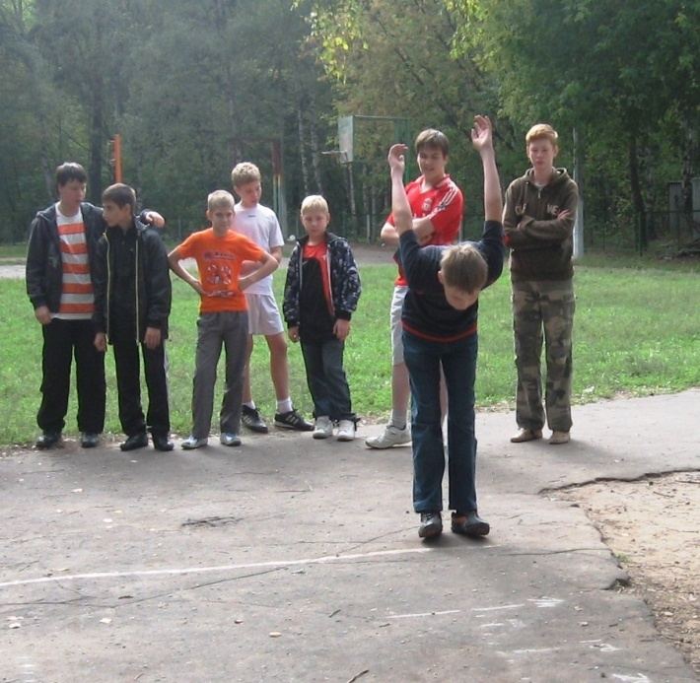
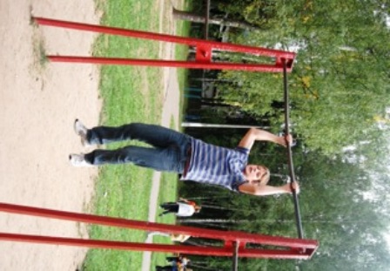
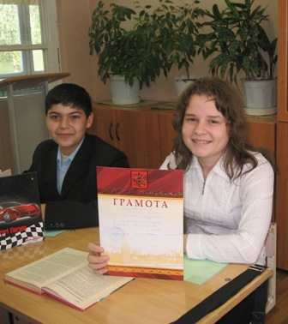
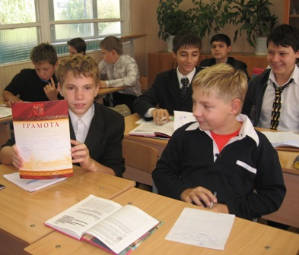
ДЕНЬ ЗДОРОВЬЯ

Slide 4
Паспорт ЗДОРОВЬЯ класса
1 группа – 10 учащихся – 36%
2 группа – 10 учащихся- 36%
3 группа – 7 учащихся – 25%
4 группа – 1 учащийся -3%

Slide 5
ХРОНИЧЕСКИЕ ЗАБОЛЕВАНИЯ
Нарушение осанки -8 человек
Нарушение зрения – 7 человек
Заболевание ЖКТ – 4 человека
ВСД – 5 человек
Сердечно -сосудистые заболевания – 2 человека

Slide 6
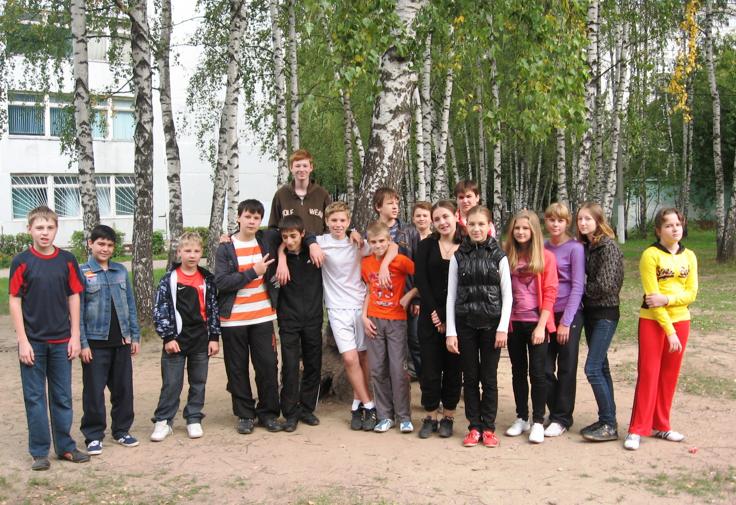

Slide 7
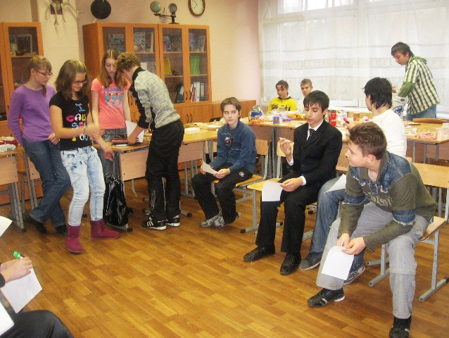
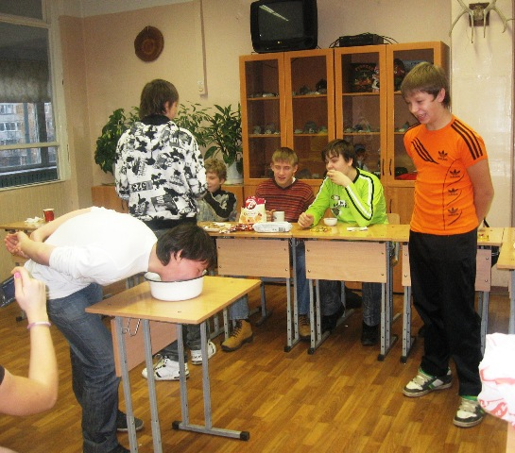
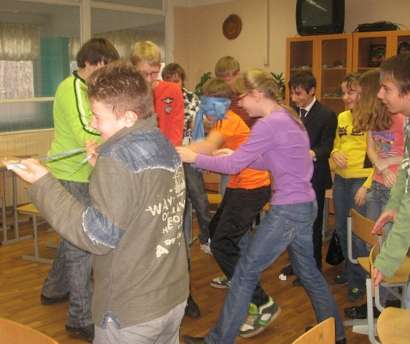
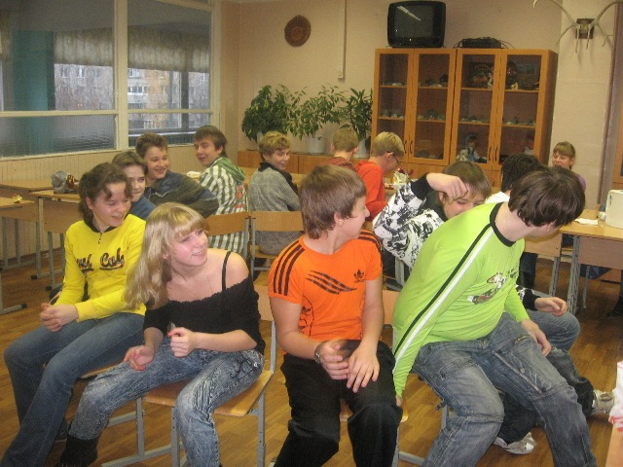
Наши посиделки

Slide 8
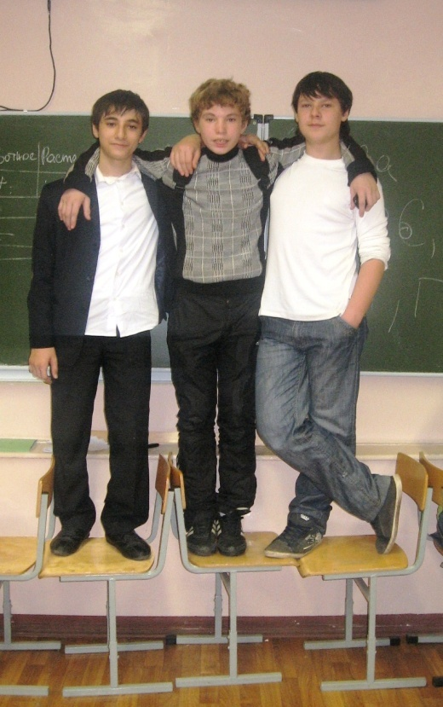
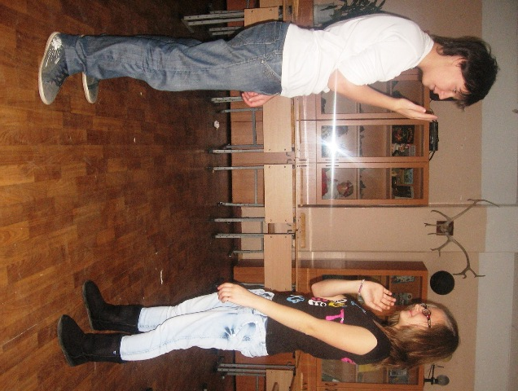
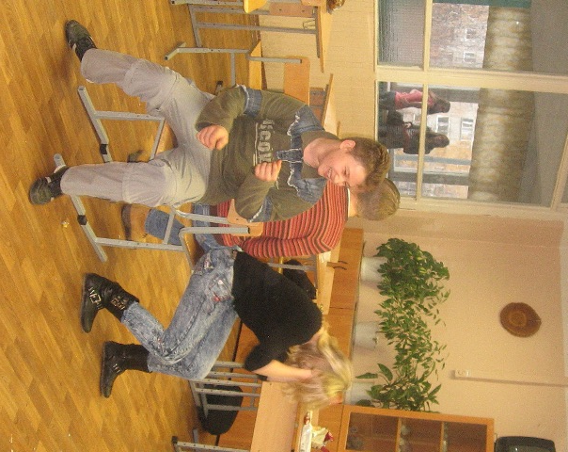
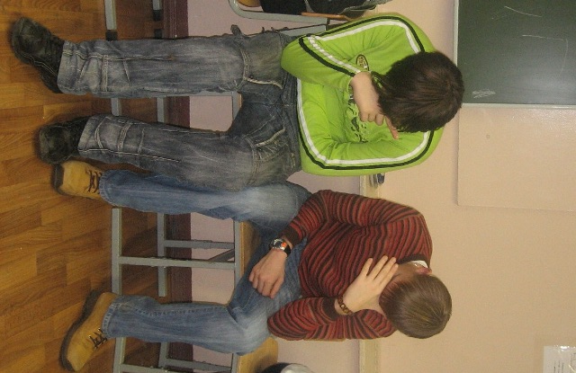
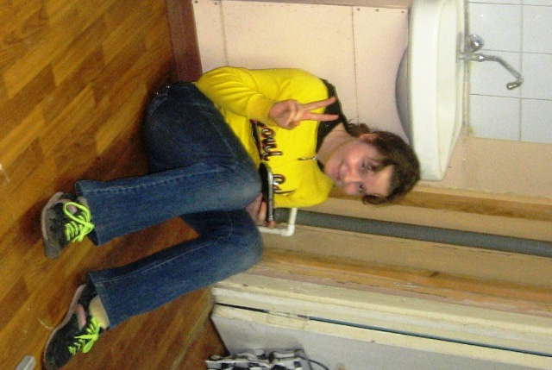
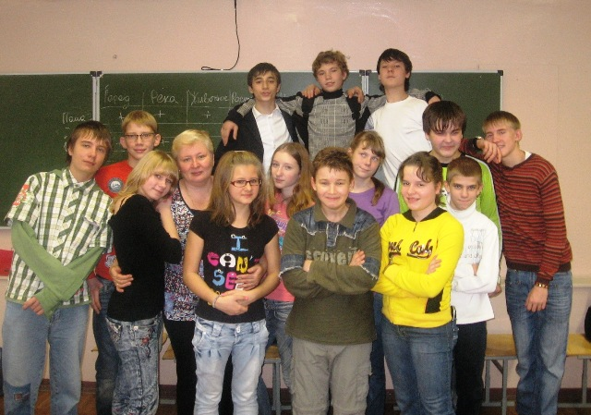

Slide 9
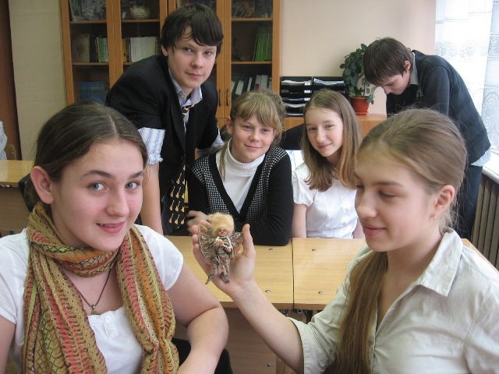
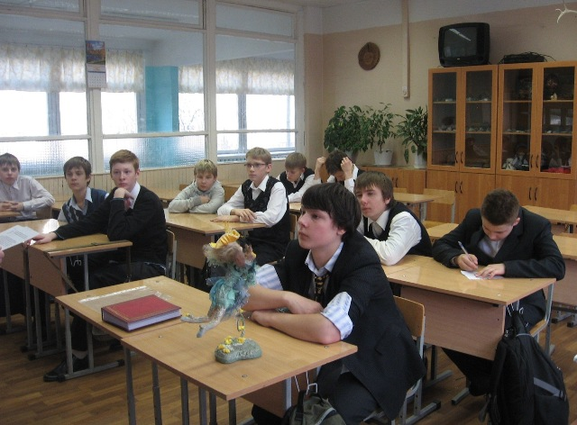
МЫ участвуем в жизни школы..

Slide 10
Что нас волнует?
 | Жизненные ценности
 | Хорошее образование | 13
 | Хорошая работа и карьера | 11
 | Счастливая семья | 19
 | Слава | 1
 | Деньги, богатство | 1
 | Дружба, наличие хороших и верных друзей | 11
 | Достижения в искусстве, музыке, спорте | 3
 | Уважение и восхищение окружающих
 | Наука как познание нового
 | Хорошее здоровье | 15
 | Уверенность в себе и самоуважение | 1
 | Хорошая пища
 | Красивая одежда, ювелирные украшения | 2
 | Власть и положение
 | Хороший дом, квартира | 2
 | Сохранение жизни и природы на Земле | 2
 | Счастье близких людей | 7
 | Благополучие государства | 1
 | Активная деятельность людей
 | Любовь | 9
 | Свобода как независимость в поступках и действиях | 4

Slide 11
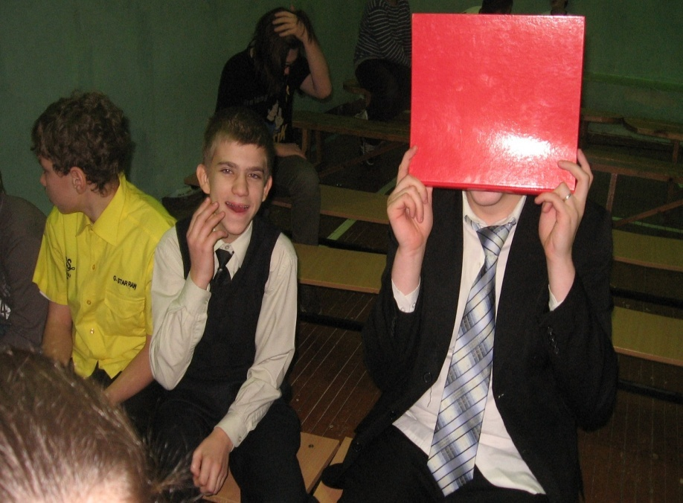
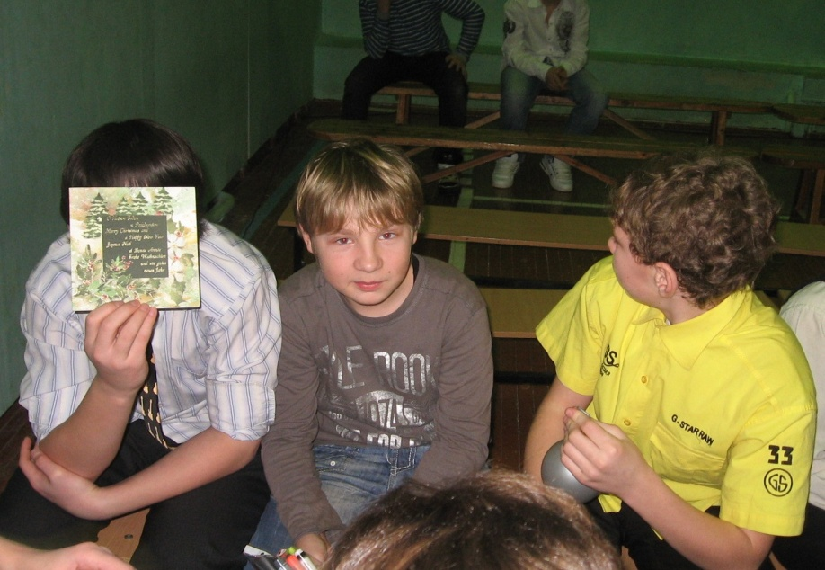
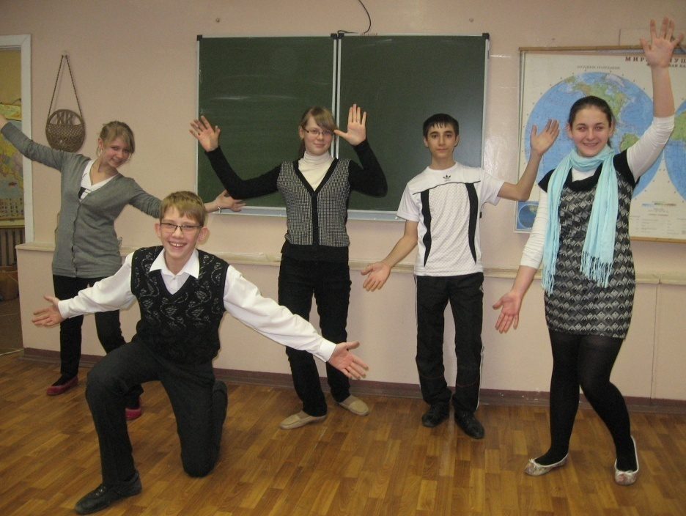
Подготовка к Новому Году

Slide 12
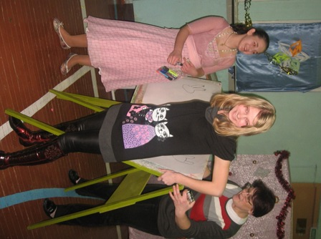
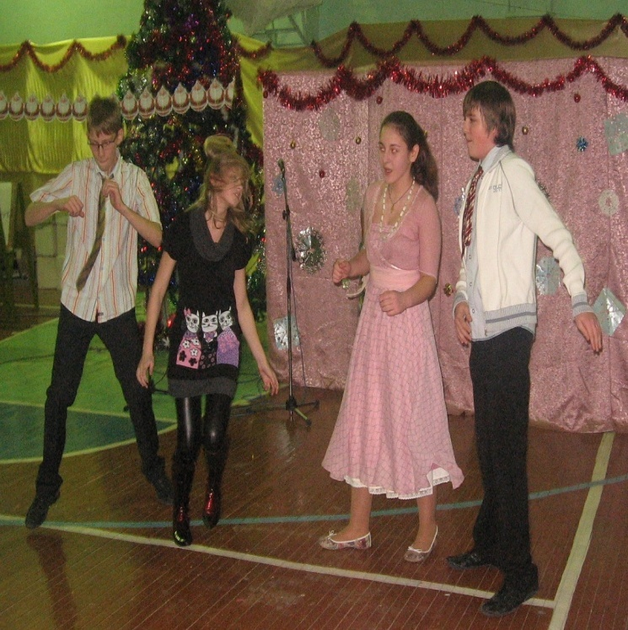
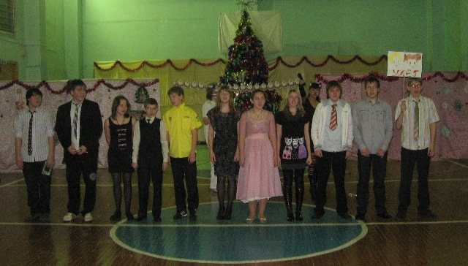
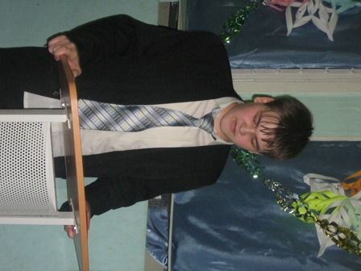
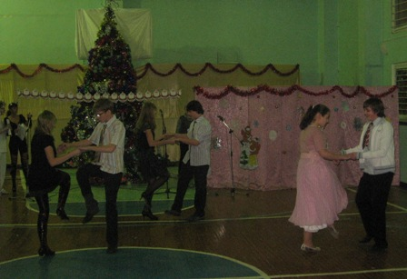

Slide 13
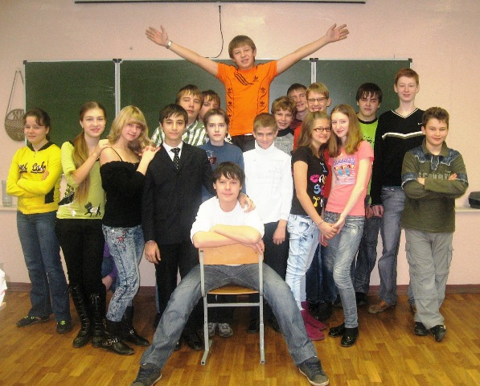
Итоги полугодия
Успевающие на «4 и5» – 3 учащихся (0)
Окончили с одной «3»- 3 учащихся (2)
Неуспевающих – нет (4)
Успеваемость – 100% (86%)

Slide 14
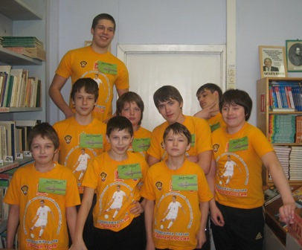
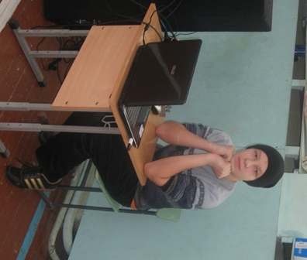
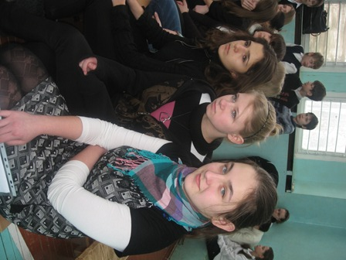
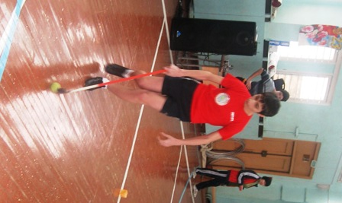
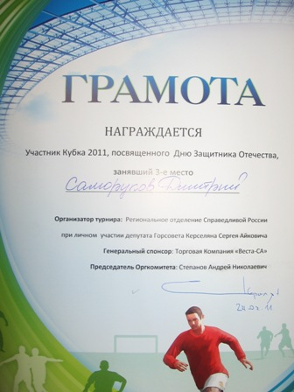
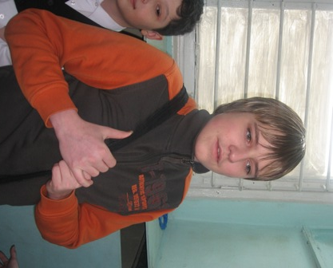
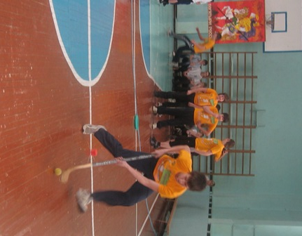
«БОГАТЫРИ РОССИИ»

Slide 15
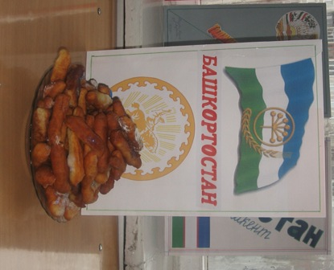
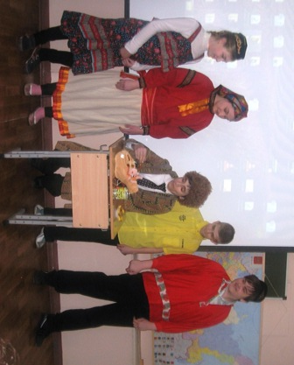
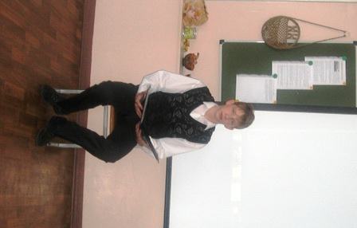
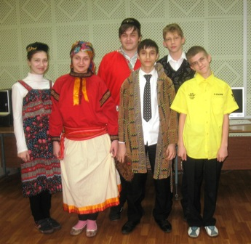
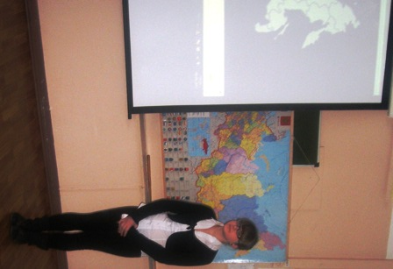
«ФЕСТИВАЛЬ ДРУЖБЫ»

Slide 16
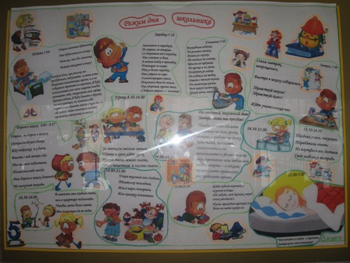
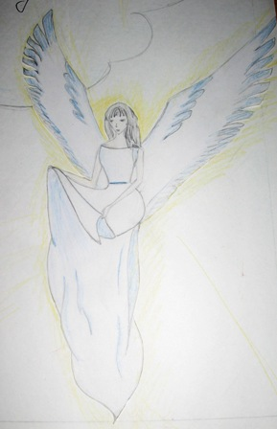
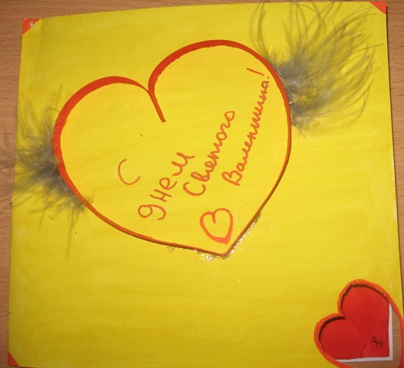
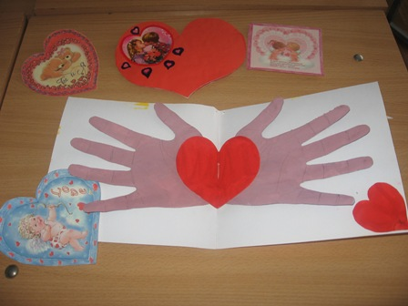
Наше Творчество

Slide 17
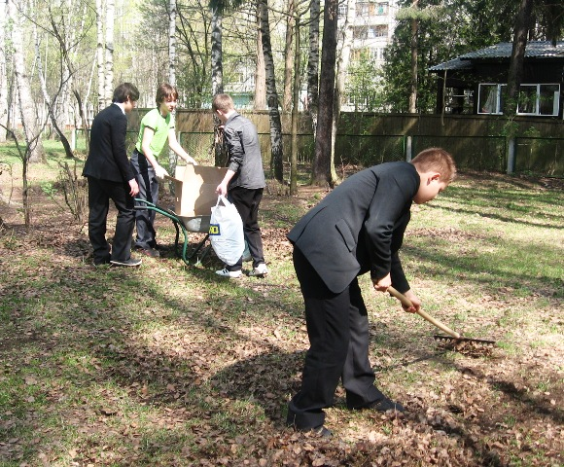
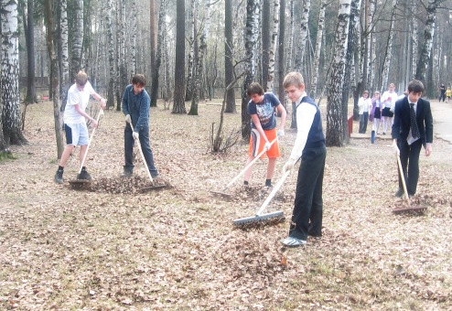
МЫ и СУББОТНИК (2 серии или 2 подхода к одной территории)

Slide 19
«Спортивный» класс

Slide 20
ДЕНЬ ПОБЕДЫ в г. КОРОЛЕВЕ

Slide 21
Международный математический конкурс-игра «КЕНГУРУ» победитель школьного тура-Ловянников Влад

Slide 22
2010-2011 учебный год- ИТОГИ
Успевающие на «4 и 5»- 6 учащихся
Щебланов Александр- 1 четверка(геометрия)
С одной «3»- Титов Глеб (физика)
Успеваемость – 100%

Slide 23
В 9-м мы будем учиться уже без вас…УДАЧИ, РЕБЯТА!!!
Сербинов Алексей- ГОУ Лицей 1303, Химический лицей г.Москва
Скворцов Николай- ГОУ НПО ПУ № 44 г.Воскресенск

